Slide 1
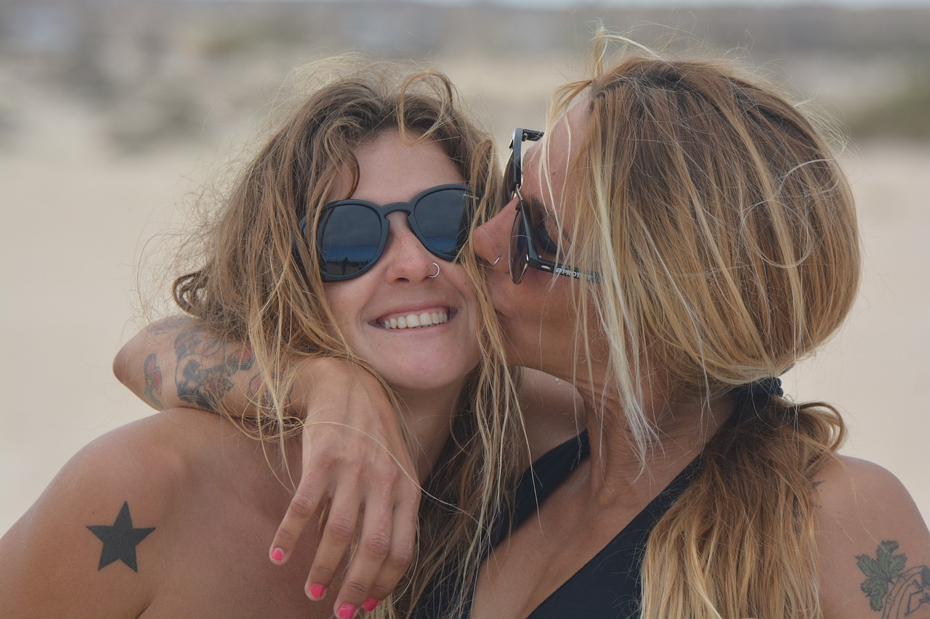
Εκπαιδευτικό μάθημα: Surviving digital
Ενότητα 6 - Εκφραστείτε ως γονέας
www.survivingdigital.eu

Slide 2
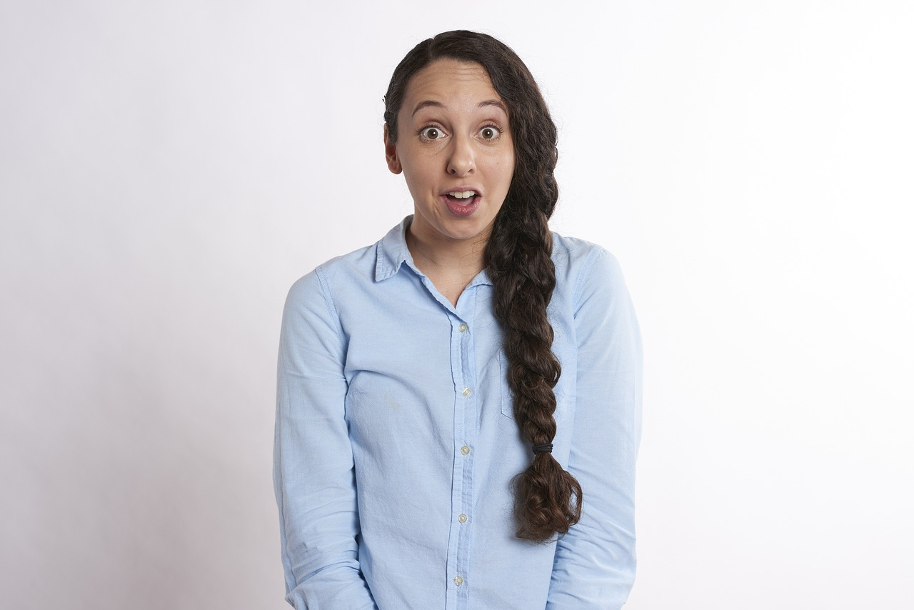
Εισαγωγή
Στόχοι
Αντιμετώπιση δεξιοτήτων και μαθησιακά αποτελέσματα
Θεωρητικές γνώσεις
Τεχνικές
Μελέτη περίπτωσης και δραστηριότητες
Συμβουλές και υποδείξεις

Slide 3
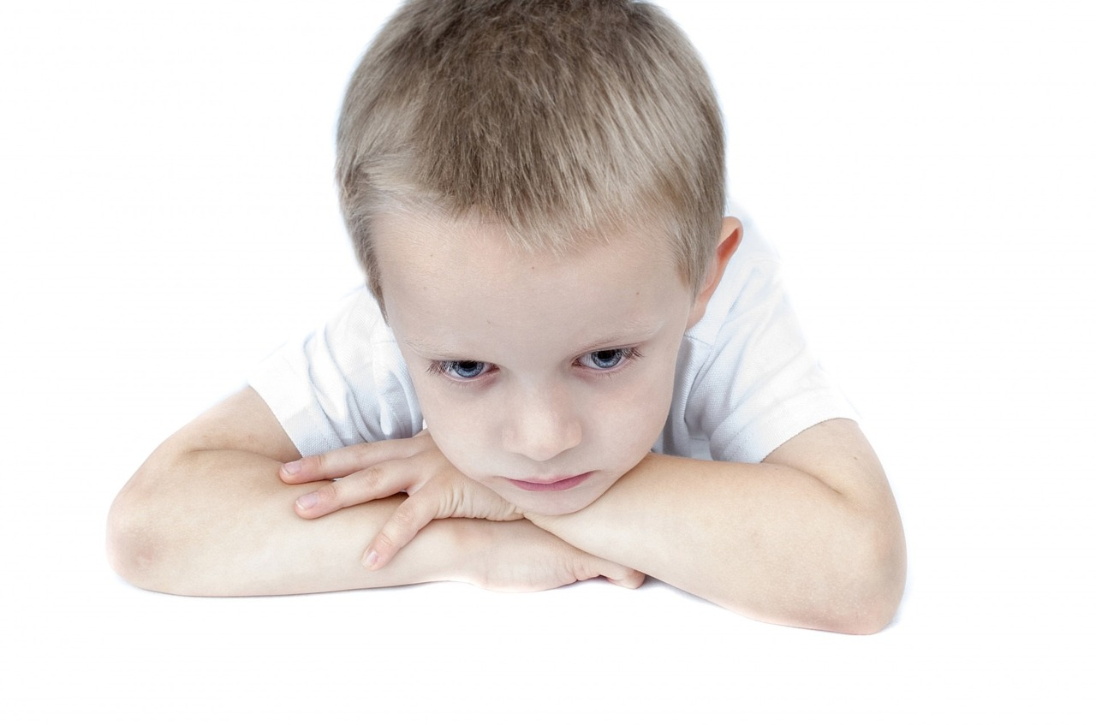
Εισαγωγή
Καθώς ο κόσμος γίνεται πιο ψηφιακός, η αποτελεσματική ανατροφή των παιδιών επεκτείνεται πέρα ​​από τις πρόσωπο με πρόσωπο αλληλεπιδράσεις. Η καλλιέργεια ανοιχτής επικοινωνίας και συναισθηματικής σύνδεσης με το παιδί σας απαιτεί την πλοήγηση στις μοναδικές προκλήσεις και ευκαιρίες που παρουσιάζει η ψηφιακή τεχνολογία.
Αυτή η ενότητα έχει σχεδιαστεί για να σας βοηθήσει να εξερευνήσετε διάφορες πτυχές της έκφρασης του εαυτού σας ως γονιός στην ψηφιακή εποχή.
Από την κατανόηση του αντίκτυπου της τεχνολογίας στη συναισθηματική σας έκφραση μέχρι την κατάκτηση των δεξιοτήτων ενεργητικής ακρόασης και επικύρωσης, θα μάθετε για την αναπτυξιακή ψυχολογία και τις αναστοχαστικές τεχνικές γονικής μέριμνας.
Μέχρι το τέλος αυτής της ενότητας, θα είστε εξοπλισμένοι με ιδέες και στρατηγικές για να καλλιεργήσετε ουσιαστικές συνδέσεις με το παιδί σας, ενώ θα προσαρμόζεστε στο εξελισσόμενο ψηφιακό τοπίο.

Slide 4
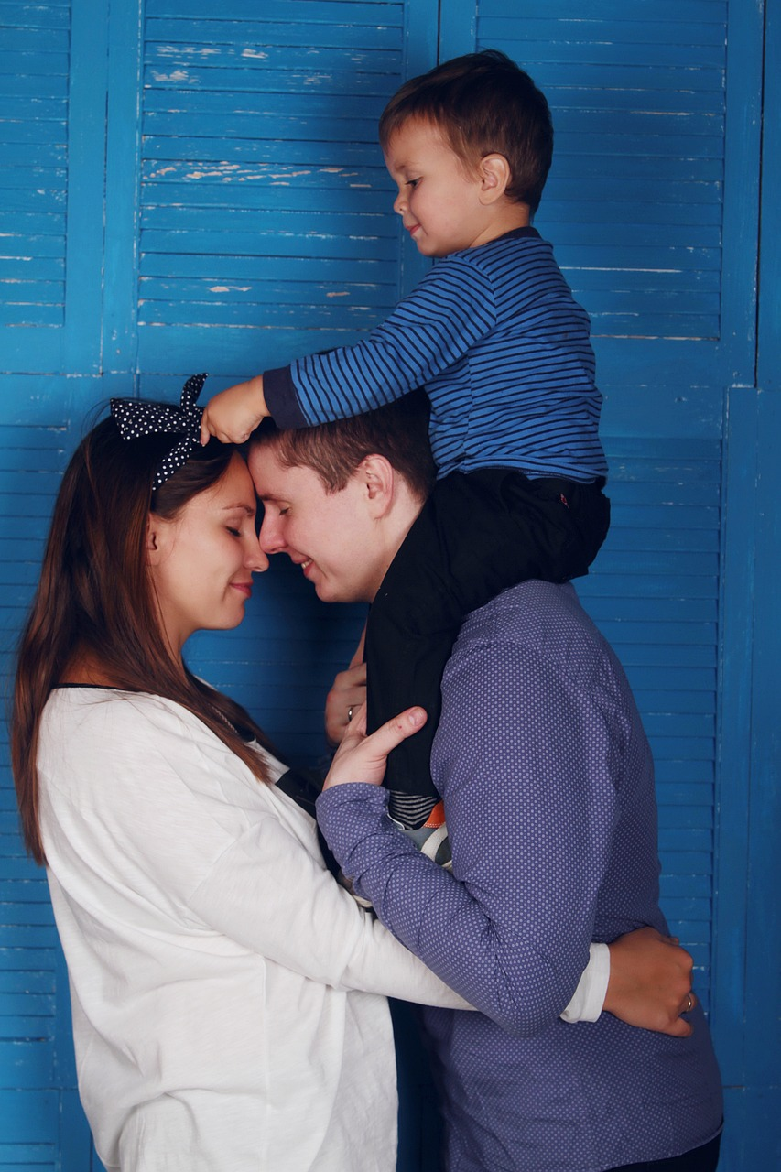
Στόχοι
Ολοκληρώνοντας αυτήν την ενότητα, θα είστε σε θέση να:
• Κατανοήστε πώς η ψηφιακή τεχνολογία επηρεάζει τον ρόλο σας ως γονέα και τον αντίκτυπό της στην αποτελεσματική συναισθηματική έκφραση.
• Εφαρμόστε τεχνικές ενεργητικής ακρόασης για να συμμετάσχετε σε ουσιαστικές συνομιλίες και να επικυρώσετε τα συναισθήματα του παιδιού σας.
• Αναλύστε βασικές έννοιες στην αναπτυξιακή ψυχολογία για να προσαρμόσετε την επικοινωνιακή σας προσέγγιση στο μοναδικό στάδιο ανάπτυξης του παιδιού σας.
• Εφαρμόστε στοχαστικές στρατηγικές γονικής μέριμνας για την ενίσχυση της αυτογνωσίας και των στοχαστικών απαντήσεων στις ψηφιακές αλληλεπιδράσεις.
Σε όλη αυτή την ενότητα, θα εξερευνήσετε πρακτικά σενάρια, θα συμμετάσχετε σε στοχαστικές ασκήσεις και θα αποκτήσετε πολύτιμες γνώσεις για να ενισχύσετε την ικανότητά σας να εκφράζεστε ως γονιός στην ψηφιακή εποχή.

Slide 5
Αντιμετωπιζόμενες δεξιότητες
01
Δεξιότητες Ενεργητικής Ακρόασης
02
Συναισθηματική ρύθμιση
03
Επικύρωση - συναισθηματική έκφραση
04
Αναγνώριση Συναισθημάτων
05
Εκφραστείτε ως γονιός

Slide 6

Εξελικτική ψυχολογία
Η αναπτυξιακή ψυχολογία βοηθά να εξηγηθεί η σημασία του πώς εκφράζονται οι γονείς στη διαμόρφωση της συναισθηματικής, κοινωνικής, γνωστικής και ηθικής ανάπτυξης ενός παιδιού. Οι γονείς που παρέχουν ένα υποστηρικτικό και περιποιητικό περιβάλλον μέσω των εκφράσεών τους συμβάλλουν θετικά στη συνολική ανάπτυξη και ευημερία του παιδιού τους.
Στην αναπτυξιακή ψυχολογία, υπάρχουν αρκετές βασικές έννοιες και θεωρίες που μπορούν να παρέχουν πολύτιμες γνώσεις για το πώς εκφράζονται οι γονείς και τον αντίκτυπο που έχει στα παιδιά τους.
Στις επόμενες σελίδες, θα ρίξουμε μια σύντομη ματιά στις ακόλουθες τρεις θεωρίες της αναπτυξιακής ψυχολογίας: Θεωρία Προσκόλλησης, Στυλ Γονέων και Συναισθηματική Ρύθμιση.

Slide 7
Θεωρητικές γνώσεις:
Τι είναι η Θεωρία Προσκόλλησης;
Η θεωρία της προσκόλλησης, ο ακρογωνιαίος λίθος της αναπτυξιακής ψυχολογίας, εξετάζει τους βαθείς συναισθηματικούς δεσμούς που σχηματίζονται μεταξύ των γονέων και των παιδιών τους. Αυτή η θεωρία, που αναπτύχθηκε από τον John Bowlby και διερευνήθηκε περαιτέρω από τη Mary Ainsworth, υπογραμμίζει τη βαθιά επίδραση του τρόπου με τον οποίο οι γονείς εκφράζονται στα στυλ προσκόλλησης που αναπτύσσουν τα παιδιά. Σύμφωνα με τη θεωρία της προσκόλλησης, η ασφαλής προσκόλληση δημιουργείται όταν οι γονείς εκφράζουν με συνέπεια και ανταπόκριση αγάπη, φροντίδα και υποστήριξη. Όταν οι γονείς εκφράζονται με τρόπους που είναι συναισθηματικά διαθέσιμοι, ευαίσθητοι στις ανάγκες του παιδιού τους και σταθερά αξιόπιστοι, τα παιδιά τείνουν να αναπτύσσουν ασφαλείς προσκολλήσεις.
Τα παιδιά με ασφαλείς προσκολλήσεις συχνά παρουσιάζουν υψηλότερη αυτοεκτίμηση, καλύτερη συναισθηματική ρύθμιση και πιο υγιείς διαπροσωπικές σχέσεις αργότερα στη ζωή τους. Από την άλλη πλευρά, οι ασυνεπείς ή αμελείς εκφράσεις από τους γονείς μπορεί να οδηγήσουν σε αγχώδη ή αποφυγή προσκόλλησης στα παιδιά, τα οποία μπορεί να οδηγήσουν σε συναισθηματικές δυσκολίες και προκλήσεις στη διαμόρφωση υγιών σχέσεων. Επομένως, η κατανόηση του τρόπου με τον οποίο οι γονείς εκφράζονται συναισθηματικά είναι ζωτικής σημασίας για τη διαμόρφωση των δεσμών προσκόλλησης που στηρίζουν τη συναισθηματική ανάπτυξη ενός παιδιού.
Τι είναι η Θεωρία της Κοινωνικής Μάθησης;
Η Θεωρία Κοινωνικής Μάθησης του Albert Bandura παρέχει περαιτέρω πληροφορίες για τη δυναμική του τρόπου με τον οποίο τα παιδιά μαθαίνουν και αναπτύσσονται μέσω της παρατήρησης και της μοντελοποίησης των συμπεριφορών των γονέων και των φροντιστών τους. Στο πλαίσιο του τρόπου με τον οποίο εκφράζονται οι γονείς, αυτή η θεωρία προτείνει ότι τα παιδιά αποκτούν τα στυλ επικοινωνίας, τις στρατηγικές συναισθηματικής ρύθμισης και τις προσεγγίσεις επίλυσης προβλημάτων παρατηρώντας τις αλληλεπιδράσεις των γονιών τους. Οι γονείς που εκφράζονται θετικά, συμμετέχουν στην υγιή επίλυση συγκρούσεων και επιδεικνύουν αποτελεσματικές δεξιότητες επικοινωνίας χρησιμεύουν ως ισχυρά πρότυπα για τα παιδιά τους.
Επιπλέον, η Θεωρία Κοινωνικής Μάθησης υπογραμμίζει τη σημασία της ενίσχυσης και της τιμωρίας στη διαμόρφωση συμπεριφορών. Όταν οι γονείς εκφράζονται με καλοσύνη, ενσυναίσθηση και αποτελεσματική επικοινωνία, τα παιδιά είναι πιο πιθανό να διαμορφώσουν αυτές τις συμπεριφορές. Αντίθετα, οι αρνητικές εκφράσεις, όπως η σκληρή κριτική ή ο θυμός, μπορούν επίσης να μαθευτούν και να μιμηθούν. Ως εκ τούτου, οι γονείς που προσέχουν πώς εκφράζονται συμβάλλουν σημαντικά στην κοινωνική και συναισθηματική ανάπτυξη των παιδιών τους παρέχοντάς τους θετικά μοντέλα επικοινωνίας και συμπεριφοράς.

Slide 8
Θεωρητικές Γνώσεις: Συναισθηματική ρύθμιση
Τι είναι η Συναισθηματική Ρύθμιση;
Η συναισθηματική ρύθμιση, μια ζωτική πτυχή της ανάπτυξης του παιδιού, είναι βαθιά συνυφασμένη με το πώς οι γονείς εκφράζονται συναισθηματικά. Οι γονείς που επιδεικνύουν τεχνικές υγιούς συναισθηματικής ρύθμισης, όπως η αναγνώριση και η επισήμανση των συναισθημάτων τους, η αντιμετώπιση του άγχους με εποικοδομητικούς τρόπους και η κατάλληλη έκφραση, προσφέρουν στα παιδιά τους ανεκτίμητα μαθήματα. Τα παιδιά παρατηρούν και εσωτερικεύουν αυτές τις συμπεριφορές, μαθαίνοντας πώς να διαχειρίζονται τα δικά τους συναισθήματα στη διαδικασία.
Όταν οι γονείς εκφράζονται με συναισθηματική νοημοσύνη και ρύθμιση, δημιουργούν ένα ασφαλές περιβάλλον όπου τα παιδιά αισθάνονται άνετα να συζητούν τα συναισθήματά τους και να αναζητούν καθοδήγηση για το πώς να τα περιηγηθούν. Αντίθετα, οι γονείς που αγωνίζονται με τη συναισθηματική ρύθμιση μπορεί ακούσια να μοντελοποιήσουν δυσπροσαρμοστικές αντιδράσεις, οδηγώντας δυνητικά σε δυσκολίες στη διαχείριση των συναισθημάτων για τα παιδιά τους. Ως εκ τούτου, η καλλιέργεια δεξιοτήτων συναισθηματικής ρύθμισης και συνειδητής έκφρασης είναι αναπόσπαστο στοιχείο για την ενίσχυση της συναισθηματικής ευεξίας και της ανθεκτικότητας στα παιδιά καθώς μεγαλώνουν και αναπτύσσονται.

Slide 9

Τεχνική: Ενεργητική ακρόαση και επικύρωση ως γονέας
Στο ταξίδι της γονεϊκότητας, ένα από τα πιο ισχυρά εργαλεία που έχετε στη διάθεσή σας είναι η τέχνη της ενεργητικής ακρόασης και επικύρωσης. Αυτές οι δεξιότητες ξεπερνούν την απλή ακρόαση λέξεων – περιλαμβάνουν την αληθινή κατανόηση των σκέψεων, των συναισθημάτων και των εμπειριών του παιδιού σας.
Κατακτώντας την ενεργητική ακρόαση και προσφέροντας επικύρωση, δημιουργείτε έναν χώρο τροφής που ενισχύει την εμπιστοσύνη, την ενσυναίσθηση και έναν ισχυρό δεσμό γονέα-παιδιού.
Στις επόμενες διαφάνειες, θα ρίξουμε μια πιο προσεκτική ματιά στις έννοιες της Ενεργητικής Ακρόασης, Επικύρωσης: Αναγνώριση Συναισθημάτων, Αναστοχαστικές Αποκρίσεις και Δημιουργία Ασφαλούς Συναισθηματικού Χώρου.

Slide 10

Επικύρωση - αναγνώριση συναισθημάτων
Η επικύρωση, ακόμη και στην ψηφιακή σφαίρα, παραμένει ακρογωνιαίος λίθος για την καλλιέργεια υγιούς συναισθηματικής ανάπτυξης. Ως γονείς που περιηγούνται στο ψηφιακό τοπίο μαζί με τα παιδιά μας, αναγνωρίζουμε τη σημασία της αναγνώρισης των συναισθημάτων τους, είτε εκφράζονται μέσω emoji, μηνυμάτων ή αναρτήσεων.
Όπως και στις πρόσωπο με πρόσωπο αλληλεπιδράσεις, η επικύρωση των ψηφιακών συναισθημάτων στέλνει ένα ισχυρό μήνυμα ότι τα συναισθήματά τους έχουν σημασία. Δημιουργεί έναν ασφαλή και υποστηρικτικό ψηφιακό χώρο όπου τα παιδιά μπορούν να εκφραστούν χωρίς να φοβούνται την κρίση. Όταν τα παιδιά εκφράζουν τα συναισθήματά τους, είτε είναι χαρά, απογοήτευση, φόβος ή λύπη, είναι απαραίτητο να ανταποκρίνονται με ενσυναίσθηση και κατανόηση.

Slide 11
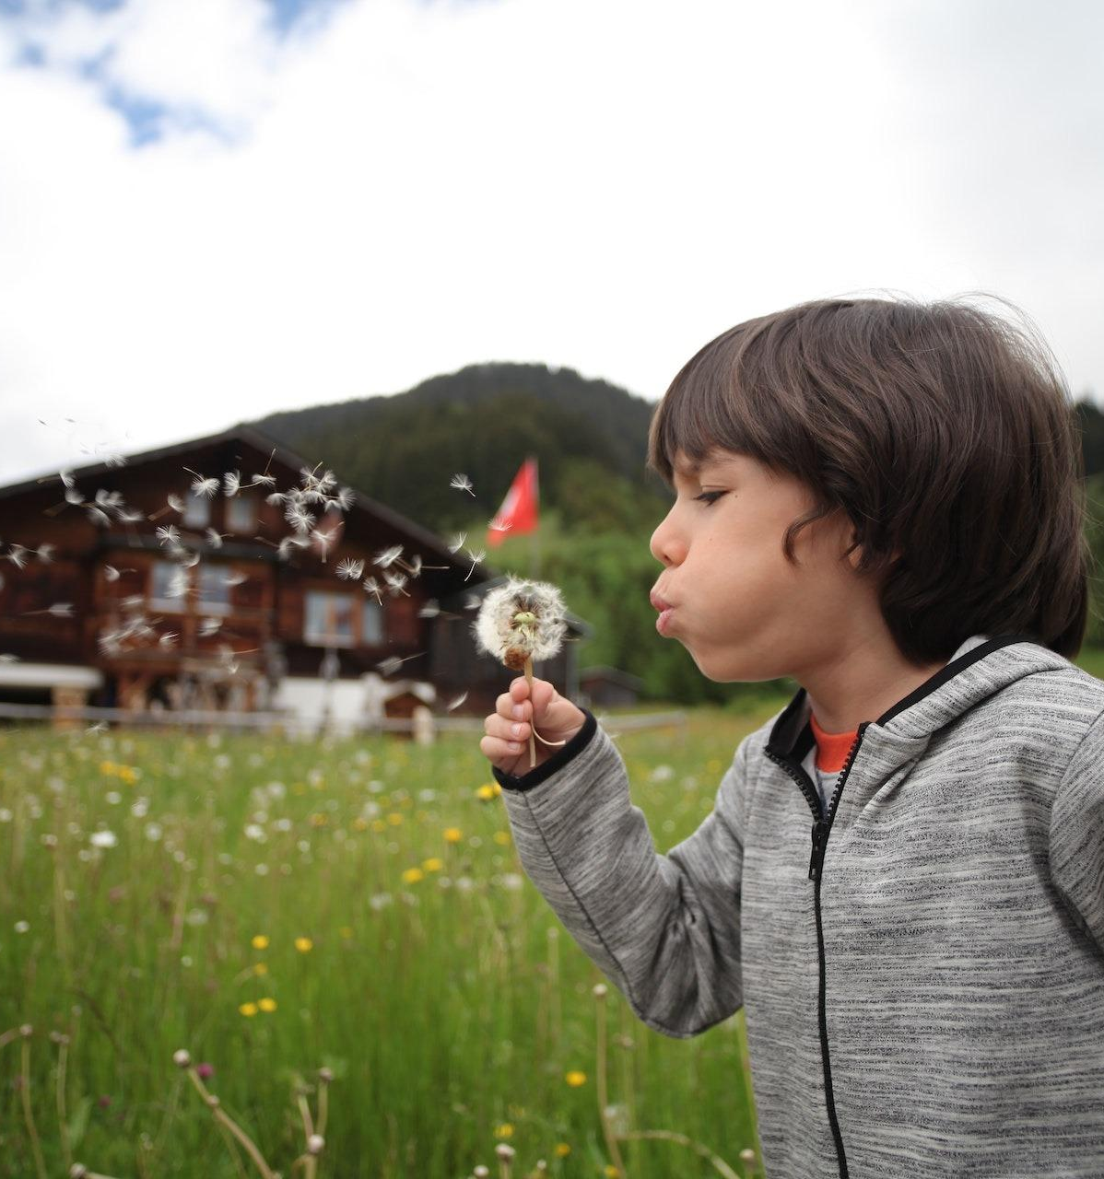
Ενεργητική Ακρόαση
Η ενεργητική ακρόαση είναι μια επικοινωνιακή δεξιότητα που υπερβαίνει την απλή ακρόαση λέξεων. Περιλαμβάνει να δώσετε την πλήρη προσοχή σας στον ομιλητή και να κάνετε μια συνειδητή προσπάθεια να κατανοήσετε όχι μόνο αυτό που λέει, αλλά και τα συναισθήματα, τις προθέσεις και τις προοπτικές του.
Η ενεργητική ακρόαση χαρακτηρίζεται από μη λεκτικές ενδείξεις, όπως η διατήρηση της βλεμματικής επαφής, το νεύμα και η χρήση εκφράσεων του προσώπου για τη μετάδοση της δέσμευσης. Αυτή η τεχνική περιλαμβάνει επίσης λεκτικές απαντήσεις, όπως η υποβολή ερωτήσεων ανοιχτού τύπου, η παράφραση και η παροχή σχολίων για να δείξετε ότι συμμετέχετε ενεργά στη συζήτηση.

Slide 12
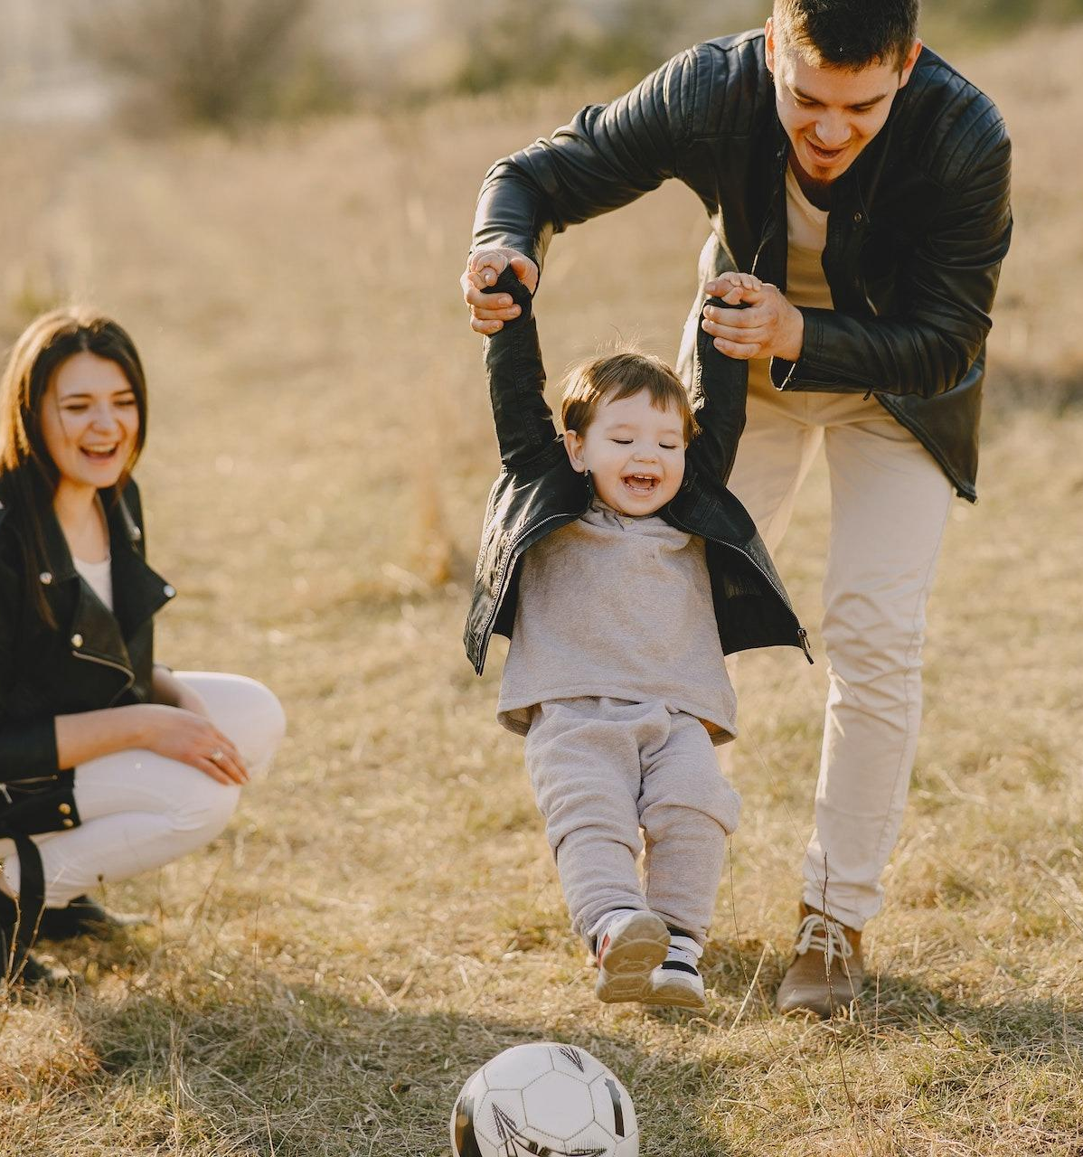
Δημιουργία ενός ασφαλούς συναισθηματικού χώρου
Στο πλαίσιο της ανατροφής των παιδιών, η δημιουργία ενός ασφαλούς συναισθηματικού χώρου για τον εαυτό του ως γονέα είναι εξίσου ζωτικής σημασίας. Περιλαμβάνει σκόπιμα τη δημιουργία ενός περιβάλλοντος όπου οι γονείς μπορούν να εκφράσουν ανοιχτά και ειλικρινά τις σκέψεις, τα συναισθήματα και τις ανησυχίες τους χωρίς να αισθάνονται ευάλωτοι ή να κρίνονται.
Αυτή η έννοια βασίζεται σε μεγάλο βαθμό στην αυτοενσυναίσθηση, όπου οι γονείς προσπαθούν να κατανοήσουν και να αναγνωρίσουν τα δικά τους συναισθήματα και ανάγκες. Περιλαμβάνει επίσης την ικανότητα να ακούει κανείς ενεργά τα δικά του συναισθήματα, δίνοντάς του την ίδια προσοχή και φροντίδα που δίνουμε στους άλλους.

Slide 13
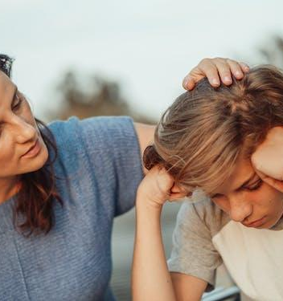
Μελέτη περίπτωσης:
Εισαγωγή:
Σε αυτό το παράδειγμα καλής πρακτικής, θα δούμε τη ζωή της Σάρα, μιας αφοσιωμένης μητέρας δύο παιδιών, καθώς αντιμετωπίζει τις προκλήσεις και τους θριάμβους του να εκφραστεί ως γονέας. Θα εξερευνήσουμε τις εμπειρίες της, τις στρατηγικές που υιοθετεί και τον αντίκτυπο στην ανάπτυξη των παιδιών της.
Η Σάρα, μια 35χρονη εργαζόμενη μητέρα, είναι παθιασμένη με το να παρέχει την καλύτερη ανατροφή στα δύο παιδιά της. Ωστόσο, έχει αντιμετωπίσει προκλήσεις στο να εκφραστεί αποτελεσματικά ως γονέας. Έχει παρατηρήσει ότι ο τρόπος επικοινωνίας της οδηγεί περιστασιακά σε παρεξηγήσεις και θέλει να βελτιώσει την ικανότητά της να συνδέεται συναισθηματικά με τα παιδιά της.
Η Σάρα συχνά κατακλύζεται από το πολυάσχολο πρόγραμμα εργασίας της και τις καθημερινές δουλειές του σπιτιού. Αυτό το άγχος περιστασιακά επηρεάζει την ικανότητά της να επικοινωνεί ήρεμα με τα παιδιά της όταν συμπεριφέρονται άσχημα ή αντιμετωπίζουν δυσκολίες. Έχει παρατηρήσει ότι οι απογοητεύσεις της οδηγούν μερικές φορές σε υψηλές φωνές και ανυπομονησία, κάτι που αναγνωρίζει ότι δεν ευνοεί την υγιή επικοινωνία γονέα-παιδιού.

Slide 14

Μελέτη περίπτωσης
Στρατηγικές και Δράση:
Η Σάρα έλαβε μέτρα για να βελτιώσει την γονική της έκφραση. Ξεκίνησε αποκτώντας αυτογνωσία, αναγνωρίζοντας στιγμές άγχους χωρίς αυτοδικία. Άκουγε ενεργά τα παιδιά της, δίνοντάς τους την πλήρη προσοχή της για να κατανοήσουν καλύτερα τις προοπτικές τους.
Η Σάρα έμαθε επίσης τεχνικές ρύθμισης των συναισθημάτων, οι οποίες τη βοήθησαν να ανταποκρίνεται στα παιδιά της πιο ήρεμα και με ενσυναίσθηση. Συχνά επικυρώνει τα συναισθήματα των παιδιών της, ενθαρρύνοντας την ανοιχτή επικοινωνία και την ενσυναίσθηση μέσα στην οικογένεια. Η Σάρα δίδαξε επίσης στα παιδιά της δεξιότητες επίλυσης συγκρούσεων, διαμορφώνοντας ήρεμες συζητήσεις και συνεργατικές λύσεις, δημιουργώντας μια πιο αρμονική οικογενειακή ατμόσφαιρα.
Με την πάροδο του χρόνου, οι προσπάθειες της Σάρα να βελτιώσει την έκφρασή της ως γονέας έχουν αποφέρει θετικά αποτελέσματα. Τα παιδιά της έχουν γίνει πιο ανοιχτά και επικοινωνιακά μαζί της. Νιώθουν άνετα να μοιράζονται τις σκέψεις και τις ανησυχίες τους, γνωρίζοντας ότι τα συναισθήματά τους θα γίνουν σεβαστά. Η ικανότητα της Σάρα να διαχειρίζεται τα συναισθήματά της έχει δημιουργήσει μια πιο αρμονική και κατανοητική ατμόσφαιρα στο σπίτι.

Slide 15
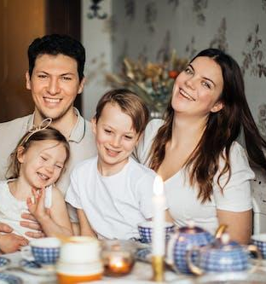
Μελέτη περίπτωσης:
Συμπέρασμα:
Τα παιδιά της Σάρα άρχισαν επίσης να μιμούνται το θετικό στυλ επικοινωνίας της μητέρας τους. Ακούνε ενεργά ο ένας τον άλλον, εκφράζονται ήρεμα και έχουν αναπτύξει μεγαλύτερη αίσθηση ενσυναίσθησης. Ως οικογένεια, έχουν γίνει καλύτερα εξοπλισμένοι για να αντιμετωπίζουν μαζί προκλήσεις και συγκρούσεις.
Το ταξίδι της Σάρα δείχνει τη σημασία της αυτογνωσίας, της ενεργητικής ακρόασης και της συναισθηματικής ρύθμισης για την ενίσχυση των υγιών σχέσεων γονέα-παιδιού. Εφαρμόζοντας αυτές τις στρατηγικές, όχι μόνο ενισχύει τη σύνδεσή της με τα παιδιά της, αλλά και τα εξοπλίζει με βασικές δεξιότητες ζωής για τη δική τους συναισθηματική ευημερία και τις μελλοντικές τους σχέσεις. Αυτή η καλή πρακτική χρησιμεύει ως εμπνευσμένο παράδειγμα για το πώς οι γονείς μπορούν να επηρεάσουν θετικά την ανάπτυξη των παιδιών τους επενδύοντας στην αποτελεσματική επικοινωνία και έκφραση.

Slide 16
Δραστηριότητα- Το μανιφέστο γονέων μου
Για μια άσκηση που εστιάζει στην αυτοέκφραση ως γονέας, σκεφτείτε να δημιουργήσετε ένα «Μανιφέστο Γονέων». Αυτή η εργασία περιλαμβάνει μια απλή διαδικασία ενδοσκόπησης και γραφής, όπου θα προσδιορίσετε τις βασικές αξίες και τους στόχους σας ως γονέας, θα αναγνωρίσετε τις προκλήσεις σας και θα σκιαγραφήσετε την προσέγγισή σας στην ανατροφή των παιδιών. Ο στόχος είναι να δημιουργήσετε ένα σαφές, συνοπτικό έγγραφο που να χρησιμεύει ως προσωπικός οδηγός και αναφορά στο γονικό ταξίδι σας.
Η δημιουργία ενός Μανιφέστου Γονέων σάς ενθαρρύνει να διατυπώσετε τις αξίες, τους στόχους και τις στρατηγικές σας στην ανατροφή των παιδιών. Αυτή η διαδικασία φέρνει σαφήνεια στην προσέγγισή σας, βοηθώντας σας να εστιάσετε σε αυτό που πραγματικά έχει σημασία στις αλληλεπιδράσεις σας με τα παιδιά σας. Λειτουργεί ως πυξίδα, καθοδηγώντας τις καθημερινές σας αποφάσεις και τις απαντήσεις σας σε διάφορες προκλήσεις γονέων.
Καθορίζοντας τις αρχές και τους στόχους σας, το Μανιφέστο ενισχύει τη συνέπεια στο στυλ ανατροφής σας. Όταν βρίσκεστε αντιμέτωποι με δύσκολες καταστάσεις ή αποφάσεις, η αναφορά στο μανιφέστο σας μπορεί να σας υπενθυμίσει τις βασικές πεποιθήσεις και τους στόχους σας, βοηθώντας στη διατήρηση μιας συνεπούς προσέγγισης στην ανατροφή των παιδιών σας.
Η άσκηση προάγει την αυτογνωσία απαιτώντας από εσάς να αναλογιστείτε τις δυνάμεις και τις προκλήσεις σας ως γονέας. Αυτή η ενδοσκόπηση μπορεί να οδηγήσει σε προσωπική ανάπτυξη, καθώς αποκτάτε μεγαλύτερη συνείδηση ​​των τομέων όπου διαπρέπει και των πτυχών όπου μπορεί να χρειαστεί να βελτιωθείτε ή να αναζητήσετε υποστήριξη. Με την πάροδο του χρόνου, η επανεξέταση και η αναθεώρηση του μανιφέστου σας υπό το φως νέων εμπειριών και γνώσεων μπορεί να ενισχύσει περαιτέρω αυτήν την ανάπτυξη.
Δείτε την επόμενη διαφάνεια για οδηγίες σχετικά με τον τρόπο διεξαγωγής της άσκησης.
Σκεφτείτε τις αξίες σας: Ξεκινήστε αφιερώνοντας λίγο χρόνο για να σκεφτείτε ποιες αξίες είναι πιο σημαντικές για εσάς ως γονέα. Αυτά μπορεί να περιλαμβάνουν την ειλικρίνεια, την ευγένεια, την ανεξαρτησία, την εκπαίδευση ή οποιεσδήποτε άλλες αξίες που αγαπάτε.
Σκεφτείτε τους στόχους σας: Σκεφτείτε τι στόχους έχετε για τα παιδιά σας και τη σχέση σας μαζί τους. Τι ελπίζεις να πετύχεις ως γονιός;
Προσδιορίστε τις προκλήσεις σας: Αναγνωρίστε τυχόν προκλήσεις ή δυσκολίες που αντιμετωπίζετε στην ανατροφή των παιδιών. Η κατανόηση αυτών μπορεί να σας βοηθήσει να τα αντιμετωπίσετε πιο αποτελεσματικά.
Γράψτε το Μανιφέστο σας: Χρησιμοποιώντας τους προβληματισμούς σας, γράψτε ένα «Μανιφέστο Γονέων». Αυτή είναι μια προσωπική δήλωση που περιγράφει τις αξίες, τους στόχους και τις προσεγγίσεις σας ως γονέας. Μπορεί να είναι μερικές παραγράφους ή μια σελίδα - ό,τι σας ταιριάζει.
Συμπεριλάβετε Παραδείγματα: Για κάθε αξία ή στόχο, συμπεριλάβετε ένα συγκεκριμένο παράδειγμα του τρόπου με τον οποίο σκοπεύετε να το εφαρμόσετε στην ανατροφή σας. Αυτό μπορεί να γίνει μέσω καθημερινών ρουτινών, ειδικών δραστηριοτήτων ή γενικών προσεγγίσεων στην επικοινωνία και την πειθαρχία.
Κοινή χρήση και συζήτηση (Προαιρετικό): Εάν αισθάνεστε άνετα, μοιραστείτε το μανιφέστο σας με έναν σύντροφο, μέλος της οικογένειας ή φίλο. Η συζήτησή του μπορεί να προσφέρει πρόσθετες προοπτικές και υποστήριξη.
Σκεφτείτε και αναθεωρήστε: Να θυμάστε ότι το Μανιφέστο Γονέων σας είναι ένα ζωντανό έγγραφο. Καθώς μεγαλώνετε και μαθαίνετε στο γονεϊκό σας ταξίδι, επιστρέφετε σε αυτό περιοδικά για να αναλογίζεστε τις εμπειρίες σας και να κάνετε τις απαραίτητες αναθεωρήσεις.

Slide 17
Consigli e suggerimenti
01
Οικοδόμηση εμπιστοσύνης μέσω συναισθηματικής διαφάνειας: Δημιουργώντας ένα περιβάλλον στο οποίο αναγνωρίζονται και επικυρώνονται τα συναισθήματα, δημιουργείται εμπιστοσύνη και ενισχύεται ένας ασφαλής χώρος για αυθεντική επικοινωνία, ακόμη και στην ψηφιακή σφαίρα.
02
Επιλέξτε το σωστό μέσο για συναισθήματα: απλά μηνύματα για περιστασιακές συνομιλίες με emoji κ.λπ., βιντεοκλήσεις ή φωνητικά μηνύματα για πιο περίπλοκα συναισθήματα.
03
Προσαρμόστε δραστηριότητες σύμφωνα με τον συνομιλητή: η συμπερίληψη σχετικών εικόνων ή GIF μπορεί να προσθέσει βαθιές σκέψεις στις ψηφιακές συνομιλίες.
04
Καθοδηγήστε τα παιδιά σας να αναγνωρίσουν πότε ορισμένα συναισθήματα είναι πιο κατάλληλα για συνομιλίες πρόσωπο με πρόσωπο: διδάσκοντάς τους να εξισορροπούν τα οφέλη της ψηφιακής επικοινωνίας με την αυθεντικότητα των αλληλεπιδράσεων πρόσωπο με πρόσωπο, μπορείτε να τα ενδυναμώσετε να περιηγηθούν στην ψηφιακή εποχή ενώ διατηρώντας τα οφέλη της συναισθηματικής έκφρασης.
05
Δείξτε στα παιδιά σας πώς να κάνουν ουσιαστικές συνδέσεις εκτός του ψηφιακού κόσμου: με αυτόν τον τρόπο θα «περπατήσουν» κατάλληλα και στον διαδικτυακό κόσμο.

Slide 18

Τέλος ενότητας
Σας ευχαριστούμε που διαβάσατε την Ενότητα 5 και ελπίζουμε να σας άρεσε και να μάθατε χρήσιμες πληροφορίες. Αυτή η ενότητα είναι μέρος του Surviving Digital Training Course, μπορείτε να βρείτε τις υπόλοιπες ενότητες στον ιστότοπό μας. Φροντίστε να ενημερώνεστε για το έργο ακολουθώντας μας στα κανάλια μας στα μέσα κοινωνικής δικτύωσης!
www.survivingdigital.eu

